Slide 1
Recurrencia con historia
Por Lovelace

Slide 2
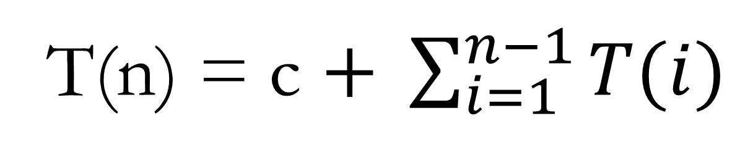
T(n) = c $+ \sum_{i=1}^{n−1}{T(i)}$

Slide 3
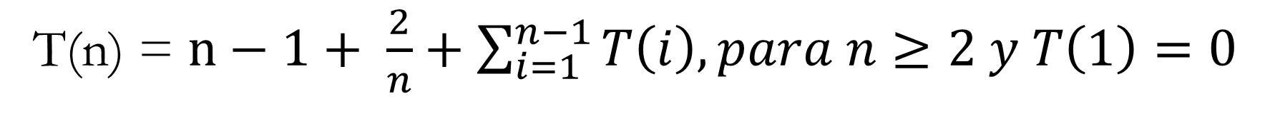
T(n) = $n−1+ \frac{2}{n}+\sum_{i=1}^{n−1}{T\left(i\right), para n≥2 y T\left(1\right)=0}$

Slide 4
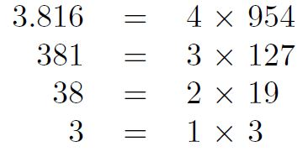
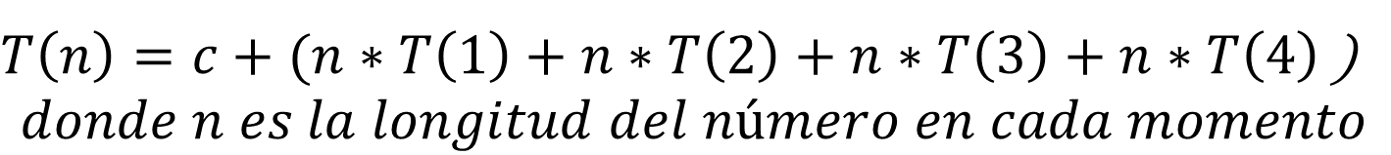
Ejemplo:
Coste:
$T\left(n\right)=c+(n∗T\left(1\right)+n∗T\left(2\right)+n∗T\left(3\right)+n∗T\left(4\right)$)
$$donde n es la longitud del número en cada momento$$

